Slide 1
CNN 기반 반도체 패키지 Die Crack 검사 시스템 (진행사항 – 20220315)
연구윤리 및 연구과제
연구윤리 및 연구과제
@산업인공지능학과 박성범 2020254012

Slide 2
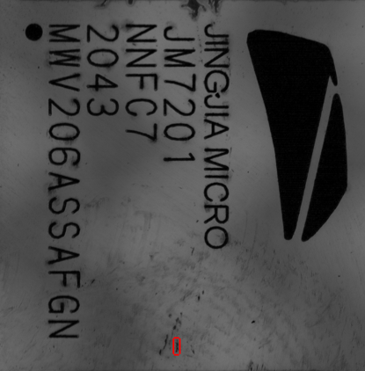
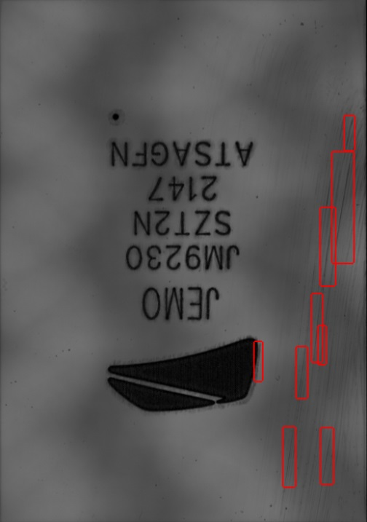
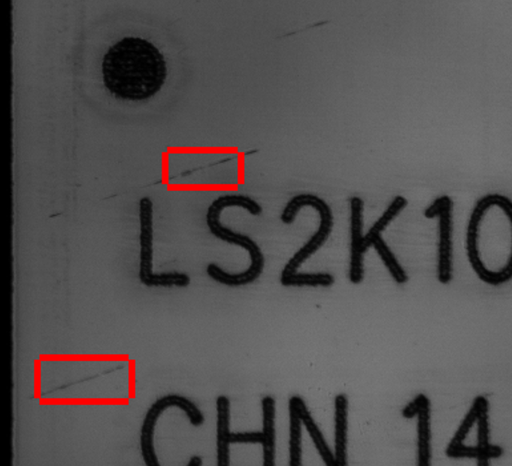
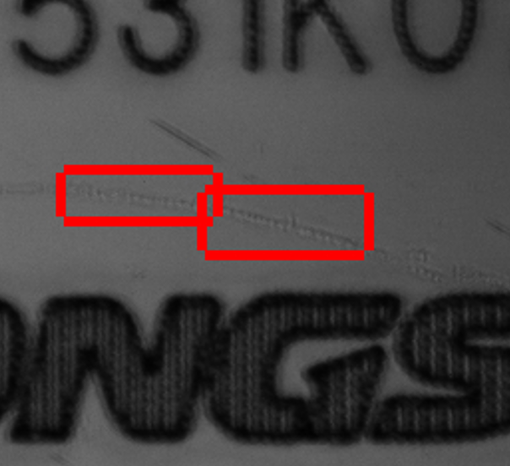
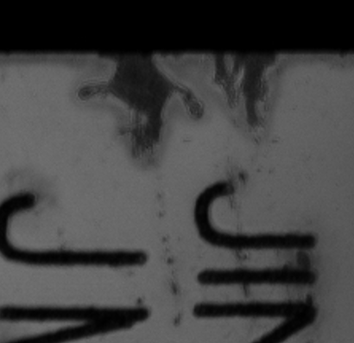
1.
진행사항
라인 내 Die 불량 영상 2780장 (Crack 외 Scratch, 이물 불량 포함) 육안으로 불량 원인 파악 어려움
이물로 인한 불량
Scratch 불량
육안 식별이 어려운 불량
Notes:
(딥러닝 학습 모델)에는 학습 모델 중 하나를 선정하여 기입 CNN, RNN, GAN …
Die란 : 반도체는 웨이퍼를 Sawing 하고 그 위에 회로를 그리는데 그때 소잉 된 한 개를 일컫

Slide 3
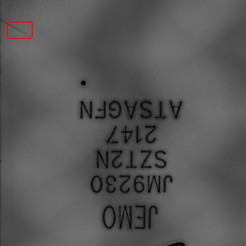
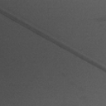
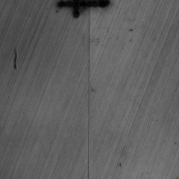
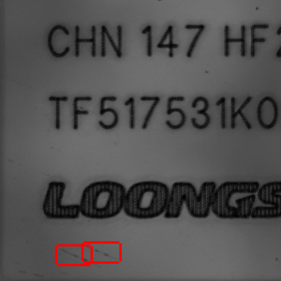
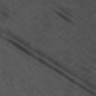
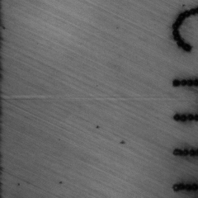
2.
진행사항
육안 식별이 어려운 불량 중 Crack 과 유사한 특징을 가진 형태 존재 이를 이용하여 학습 데이터로 활용
Crack 영상 첨부
육안 식별이 어려운 불량
Crack 영상
Notes:
(딥러닝 학습 모델)에는 학습 모델 중 하나를 선정하여 기입 CNN, RNN, GAN …
Die란 : 반도체는 웨이퍼를 Sawing 하고 그 위에 회로를 그리는데 그때 소잉 된 한 개를 일컫

Slide 4
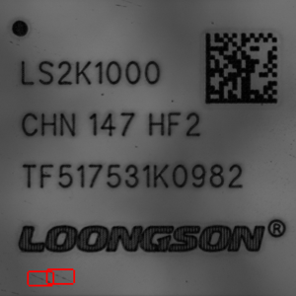
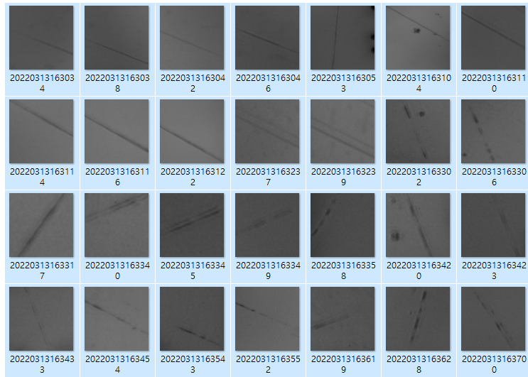

3.
진행사항
한 장의 영상에서 불량 부분 만 128x128 크기로 캡쳐 2780장 중 398장 검토하여, 120장 획득 모든 영상에 대해서 1차적으로 이미지 획득 후 2차 선별 예정
128x128
Notes:
(딥러닝 학습 모델)에는 학습 모델 중 하나를 선정하여 기입 CNN, RNN, GAN …
Die란 : 반도체는 웨이퍼를 Sawing 하고 그 위에 회로를 그리는데 그때 소잉 된 한 개를 일컫

